Slide 1
RELAZIONE Funzione Strumentale Area 1
Prof. Francesco Di Filippo
Funzione strumentale Area 1

Slide 2
Attività previste
Funzione strumentale Area 1
Revisione del PTOF
Raccolta ed analisi dei Progetti didattici
Collaborazione al controllo della compatibilità finanziaria dei progetti e delle attività del PTOF
Predisposizione della modulistica relativa alla sintesi e monitoraggio dei progetti
Analisi, validazione ed eventuale standardizzazione dei singoli progetti

Slide 3
Attività previste
Funzione strumentale Area 1
Monitoraggio del PTOF
Collaborazione al processo di valutazione ed autovalutazione
Confronto tra gli obiettivi del PdM e le effettive risultanze
Analisi dei dati emersi dal RaV
Predisposizione della Rendicontazione Sociale

Slide 4
Attività svolte Funzione Strumentale Area 1
Raccolta e analisi dei progetti didattici da inserire nel PTOF 2023-2024
Elaborazione PTOF anno scolastico 2023-2024, triennio 2022-2025
Considerazione delle priorità del Rapporto di Autovalutazione (RaV) e degli obiettivi di processo
Analisi del Piano di Miglioramento (PdM)

Slide 5
Attività svolte Funzione Strumentale Area 1
Collaborazione al controllo della compatibilità finanziaria dei progetti e delle attività del PTOF
Analisi, validazione e standardizzazione dei singoli progetti
Raccolta dati ed elaborazione report monitoraggio intermedio e finale dei progetti
Aggiornamento Scuola in Chiaro

Slide 6
Attività svolte Settembre
Progetti di ampliamento dell’offerta formativa da inserire nel PTOF
Raccolta delle schede dei progetti proposti dai docenti e contributo alla valutazione delle attività più significative con riferimento alle esigenze degli alunni
Analisi e standardizzazione dei singoli progetti
Riorganizzazione dei progetti e delle attività integrative
Elaborazione del report sui progetti didattici (inviato a DS e DSGA)
Elaborazione del report sulla rendicontazione finanziaria (inviato a DS e DSGA)

Slide 7
Attività svolte Ottobre
Aggiornamento PTOF 2023-2024
Aggiornamento PTOF anno scolastico 2023-2024, triennio 2022-2025
Considerazione delle priorità del Rapporto di Autovalutazione (RaV) e degli obiettivi di processo
Analisi del Piano di Miglioramento (PdM)

Slide 8
Attività svolte Novembre
Realizzazione PTOF 2023-2024
Pubblicazione del PTOF 2023-2024, triennio 2022-2025
Aggiornamento Scuola in Chiaro
Analisi PdM per realizzazione nel triennio. Con progetti e attività di formazione

Slide 9
Attività svolte Dicembre e Gennaio
Monitoraggio intermedio dei progetti
Link inviato per raccolta dei questionari sul monitoraggio intermedio dei progetti inseriti nel PTOF
Analisi dei dati e realizzazione report sul monitoraggio intermedio dei progetti
Compatibilità tra gli obiettivi dei progetti e il PdM

Slide 10
Attività svolte Febbraio, Marzo e Aprile
Monitoraggio finale dei progetti
Predisposizione/aggiornamento schede di monitoraggio finale dei progetti di ampliamento dell’offerta formativa
Predisposizione/aggiornamento del modello della relazione finale dei progetti
Monitoraggio progetti e PdM

Slide 11
Attività svolte Maggio, Giugno e Luglio
Monitoraggio finale dei progetti
Raccolta, organizzazione e invio schede di rendicontazione finanziaria dei progetti di ampliamento dell’offerta formativa
Analisi dei dati e realizzazione del report relativo al monitoraggio finale dei progetti
Raccolta dati, organizzazione e realizzazione del report sul Modello compensi

Slide 12
Report
Monitoraggio finale dei progetti

Slide 13
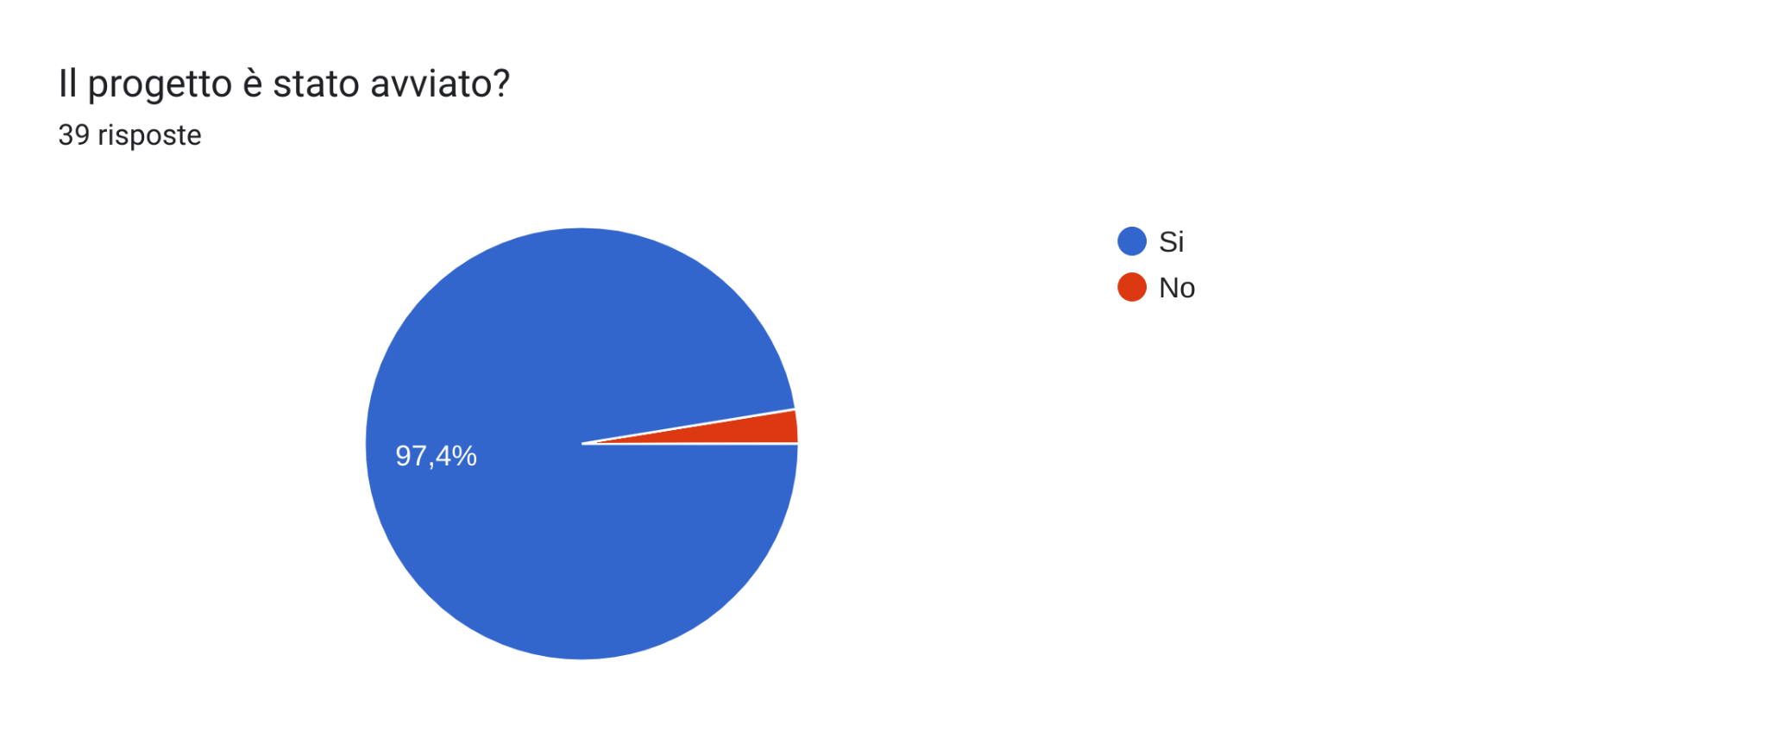
Progetti avviati e non avviati

Slide 14
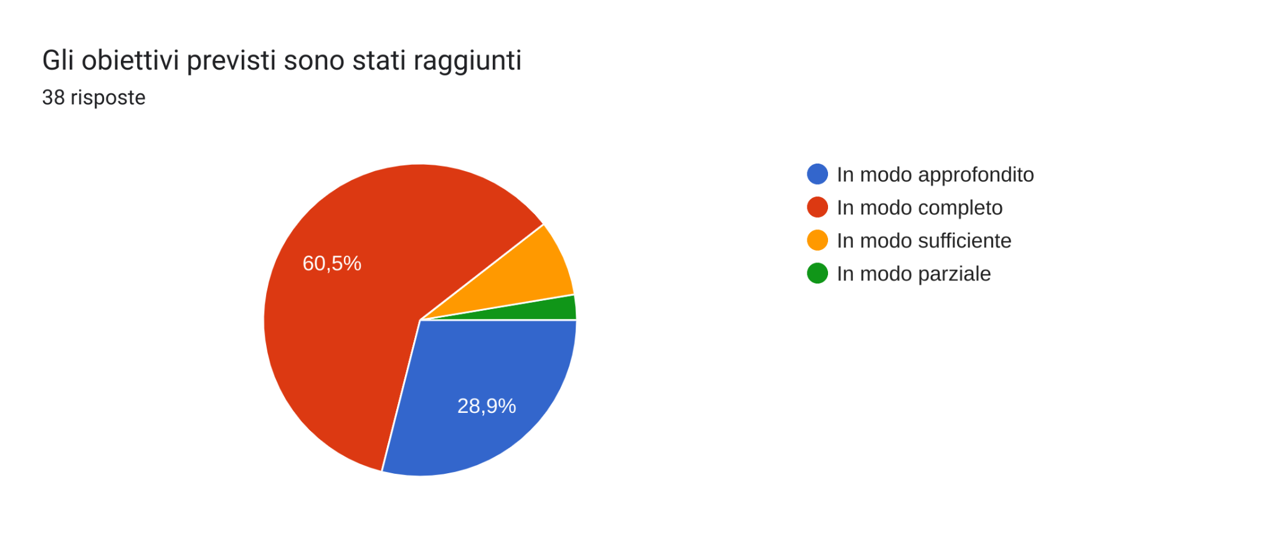
Progetti e obiettivi

Slide 15
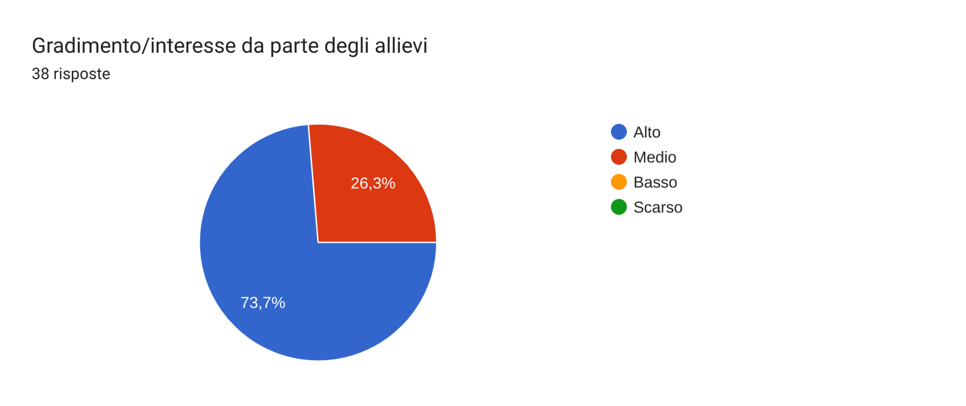
Progetti e percezione gradimento alunni

Slide 16
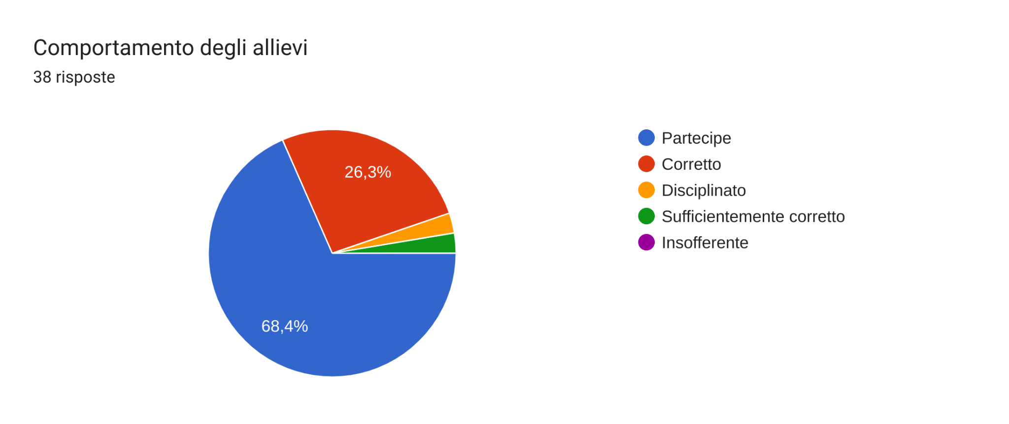
Progetti e comportamento degli alunni

Slide 17
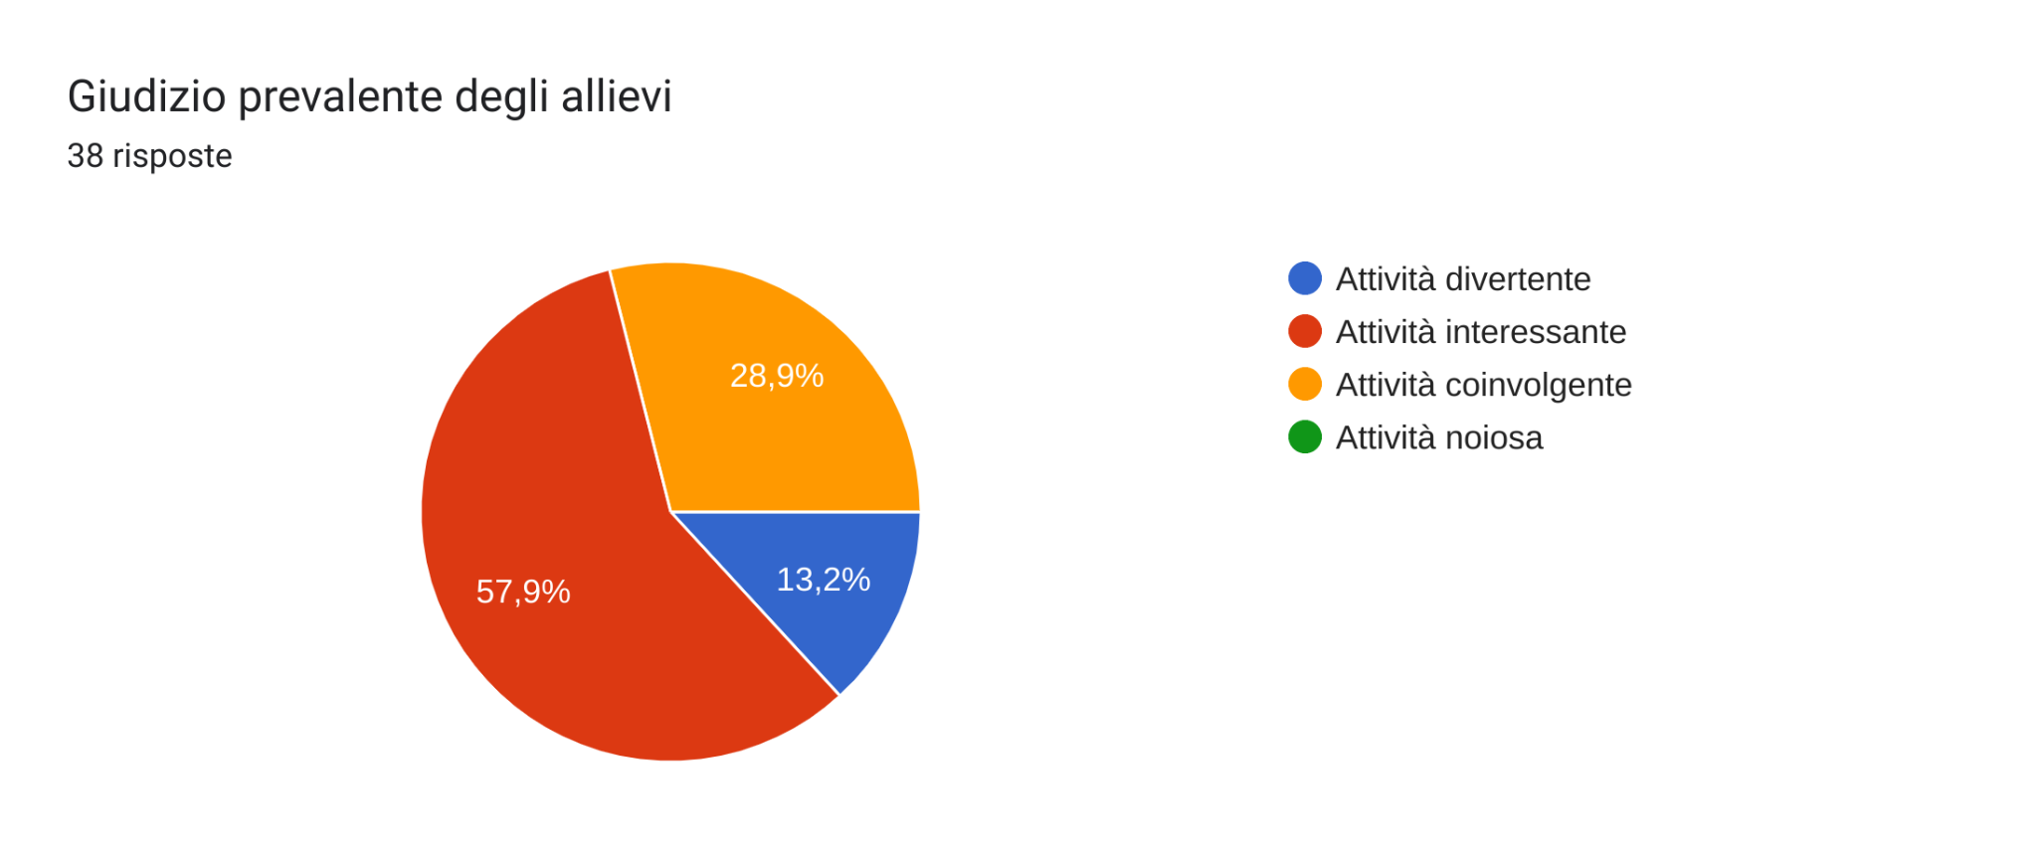
Progetti giudizio alunni

Slide 18
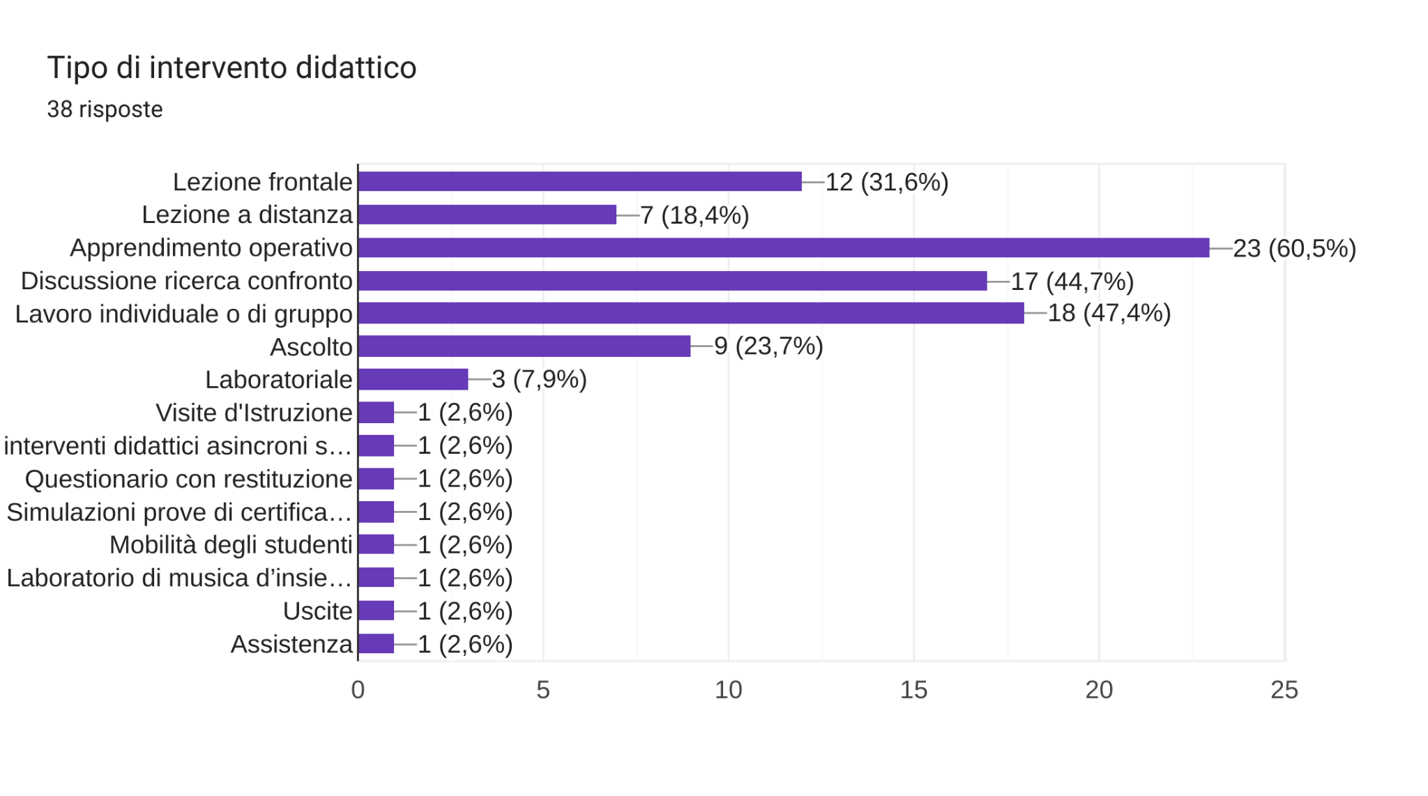
Metodologia

Slide 19
L’offerta progettuale è stata organizzata per aree disciplinari
Area Inclusione
Area Benessere e Apprendimento
Area Orientamento
Area Scientifica
Area Linguistica

Slide 20
Progetti area Inclusione

Slide 21
PROGETTO | REFERENTE | TEMPI/DURATA | ALUNNI ISCRITTI/ FREQUENTANTI
WE DEBATE | D’ALESSANDRI | Inizio 1 ottobre 2023. Incontri di gara 5. Conclusione 8 giugno 2024 | 48/48
AUTONOMA-MENTE | FARINA | Inizio 11 settembre 2023. Incontri ogni giorno Conclusione 7 giugno 2024 | 19/19
BAND DI ISTITUTO | CATARINOZZI | Inizio 22 novembre 2023. Incontri di gara 19. Conclusione 29 maggio 2024 | 16/16
PROGETTO PONTE | LORENZINI | Inizio 2 febbraio 2024. Incontri 4. Conclusione 8 maggio 2024 | 4/1
CENTRO SPORTIVO STUDENTESCO | FALBO | Inizio 22 novembre 2023. Incontri 24. Conclusione 22 maggio 2024 | 73/73
PROGETTO ACCOGLIENZA | DI CARLO ORIOLO | Inizio 11 settembre 2023. Incontri 2 (classi 1 e 2) e 3 di restituzione. Conclusione 30 maggio 2024 | 600/560
TI PORTO CON ME | OLIVIERO | Inizio 30 novembre 2023. Incontri 16. Conclusione 6 giugno 2024 | 24/24
INDEX E INCLUSIONE I.I IDENTIFICARE INSIEME PER ORIENTARCI E RIPARTIRE | CARLESCHI | Inizio 2 novembre 2023. Incontri tre al mese. Conclusione 30 giugno 2024 | 1200/894

Slide 22
Progetti area Benessere e Apprendimento

Slide 23
PROGETTO | REFERENTE | TEMPI/DURATA | ALUNNI ISCRITTI/ FREQUENTANTI
CLASSI CAMBRIDGE | CHIARALUCE | Inizio 12 settembre 2023. Incontri tutti i giorni. Conclusione 7 giugno 2024 | 40/40
LA SALUTE È PROMOSSA | LORENZINI | Inizio 26 ottobre 2023. Incontri circa 100. Conclusione 14 maggio 2024 | Tutti gli alunni
DA SPECCHI A FINESTRE PERCORSI FORMATIVI PER UNO SGUARDO SUL MONDO | MATTEINI | Inizio 5 febbraio 2024. Incontri 5. Conclusione 8 maggio 2024 | 88/88
CREAZIONE ORTO ERBE AROMATICHE E PIANTE ARBUSTIVE OFFICINALI | MANICO | Non avviato
SPORTELLI DI ASCOLTO GRAFOLOGICO E PSICOLOGICO | POLDIALLAI | Inizio 6 dicembre 2023. Incontri 25. Conclusione 22 maggio 2024 | 18/18
ECCIDI E ACCADIMENTI IN ITALIA DURANTE LA SECONDA GUERRA MONDIALE | MATTEINI | Inizio 13 dicembre 2023. Incontri 5. Conclusione 20 maggio 2024 | 22/22
CLASSE DIGITALE | LABARILE | Inizio 1 gennaio 2024. Incontri 190. Conclusione 8 giugno 2024 | 83/83

Slide 24
PROGETTO | REFERENTE | TEMPI/DURATA | ALUNNI ISCRITTI/ FREQUENTANTI
LABORATORIO TEATRALE INTEGRATO “PIETRO GABRIELLI” | POLDIALLAI | Inizio 20 ottobre 2023. Incontri 6. Conclusione 18 dicembre 2023 | 26/26
LABORATORIO TEATRALE INTEGRATO | POLDIALLAI | Inizio 17 novembre 2023. Incontri 30. Conclusione 29 maggio 2024 | 27/18
SARA DALLA PARTE DELLE VITTIME | RENDINA | Inizio 15 aprile 2024. Incontri 1. Conclusione 15 aprile 2024 | 5 classi/100
TUTTO IN UN CLICK | BIONDI | Inizio 26 febbraio 2024. Incontri 30. Conclusione 28 maggio 2024 | 10/10
TUTORING PEER TO PEER | VILLANI | Inizio 15 novembre 2023. Incontri 31. Conclusione 29 maggio 2024 | 18/2 o 3 studenti per tre discipline
PROGETTO “SULLE REGOLE” | CREA | Inizio 5 febbraio 2024. Incontri 6. Conclusione 17 aprile 2024 | 104/98
SCAMBIO CULTURALE ISTANBUL | RUSSO MELIDDO | Inizio 15 aprile 2024. Incontri 61. Conclusione 12 maggio 2024 | 16/14

Slide 25
Progetti area Orientamento

Slide 26
PROGETTO | REFERENTE | TEMPI/DURATA | ALUNNI ISCRITTI/ FREQUENTANTI
SE MI ORIENTO SCELGO | PETRASSI | Inizio 1 settembre 2023. Incontri 0. Conclusione 31 agosto 2024 | Classi 3, 4 e 5
ORIENTAMENTO IN ENTRATA | TARANTINO | Inizio 15 ottobre 2023. Incontri 4 open day, 5 eurroma2, open day e orientamento presso scuole. Conclusione 17 gennaio 2024 | 63/63

Slide 27
Progetti area Scientifica

Slide 28
PROGETTO | REFERENTE | TEMPI/DURATA | ALUNNI ISCRITTI/ FREQUENTANTI
GIOCHI DELLA CHIMICA | TOMASSETTI | Inizio 17 gennaio 2024. Incontri 5. Conclusione 27 febbraio 2024 | 40/17
CAMPIONATI (EX OLIMPIADI) DI SCIENZE NATURALI | APUZZO | Inizio 9 gennaio 2024. Incontri 8. Conclusione 28 febbraio 2024 | 10/7
PAPARESCHI AL CINEMAT | PATTI | Inizio 30 novembre 2023. Incontri 2. Conclusione 14 dicembre 2023 | 20/3
MATEMATICA OLIMPICA | PATTI | Inizio 1 dicembre 2023. Incontri 14. Conclusione 13 febbraio 2024 | 40/20

Slide 29
PROGETTO | REFERENTE | TEMPI/DURATA | ALUNNI ISCRITTI/ FREQUENTANTI
OLIMPIADI DI INFORMATICA | LABARILE | Inizio 12 ottobre 2023. Incontri 20. Conclusione 11 marzo 2024 | 11/9
GUARDA COME TI PROGRAMMO IL DRONE | LABARILE | Inizio 6 dicembre 2023. Incontri 11. Conclusione 17 aprile 2024 | 15/11
OLIMPIADI DELLE NEUROSCIENZE | APUZZO | Inizio 11 gennaio 2024. Incontri 2. Conclusione 24 gennaio 2024 | 7/7
GIRLS GO CIRCULAR | TOMASSETTI | Inizio 18 dicembre 2023. Incontri 2. Conclusione 21 dicembre 2023 | 20/8

Slide 30
Progetti area Linguistica

Slide 31
PROGETTO | REFERENTE | TEMPI/DURATA | ALUNNI ISCRITTI/ FREQUENTANTI
CERTIFICAZIONI DELF | TARANTINO | Inizio 19 gennaio 2024. Incontri 12. Conclusione 3 maggio 2024 | 13/12
CAMPIONATI DI ITALIANO (EX OLIMPIADI DI ITALIANO) | D’ALESSANDRI | Inizio 1 dicembre 2023. Incontri 3. Conclusione 21 marzo 2024 | 35/35
CERTIFICAZIONI LINGUISTICHE CAMBRIDGE | CICCHELLI | Inizio 5 ottobre 2023. Incontri diversi. Conclusione 9 maggio 2024 | 106/93
ERASMUS+ KA121 | CATARINOZZI | Inizio 1 settembre 2023. Incontri 0. Conclusione 31 agosto 2024 | 24/24
DELE (DIPLOMA ESPANOL LENGUA EXSTRANJERA) | COVACCIOLI | Inizio 16 gennaio 2024. Incontri 14. Conclusione 14 maggio 2024 | 31/31
L2 CORSO DI ALFABETIZZAZIONE PER ALUNNI STRANIERI | VILLANI | Inizio 18 ottobre 2023. Incontri 29. Conclusione 25 marzo 2024 | 27/8
Un “GIARDINO DEI GIUSTI” AL PAPARESCHI | ANGIOLINI | Inizio 1 febbraio 2024. Incontri 5. Conclusione 23 maggio 2024 | 140/140

Slide 32
Conclusioni
Tutti i progetti presentati sono stati avviati e conclusi, tranne uno
I progetti hanno ottenuto un buon feedback da parte dei referenti
Si ricorda al Collegio che nel PTOF, nel PdM si è stabilito come obiettivo

Slide 33
Conclusioni
Percorso n° 1: Per il successo formativo
Progettazione condivisa della didattica disciplinare per competenze e attività di formazione per l’acquisizione di metodologie inclusive, innovative e digitali
Attività di sostegno allo studio: esercitazioni prove INVALSI, corsi per l'acquisizione di un metodo di studio efficace e sportelli didattici
Attuazione di progetti di consolidamento/potenziamento delle competenze chiave

Slide 34
Conclusioni
Percorso n° 2: Per una cittadinanza attiva
Attuazione dei progetti di potenziamento delle competenze di cittadinanza attiva
Educazione alla cittadinanza digitale
Competenze sociali e relazionali

Slide 35
Grazie per l’attenzione
Il lavoro è stato svolto dalla Commissione Ptof
Prof.ssa Daniela FORTINI
Prof.ssa Carla DE MAGGI
Prof.ssa Valentina RAZZI
Prof.ssa Antonella OLIVIERO
Prof. Francesco DI FILIPPO

